Slide 1
Программа DIGIMINE позволяет решать широкий круг задач по обработке горно-геологической информации.
Программа DIGIMINE может использоваться как самостоятельно, так и в качестве одного из элементов в общей системе обработки горно-геологической информации.
Обмен информацией с другими программами производится при помощи текстовых файлов. Файлы некоторых известных форматов читаются/записываются напрямую (dxf, dtm, str). Имеется опыт обмена информацией с такими горно-геологическими программами, как Surpac, Micromine, Datamine, GEMS, Minescape.
Имея меньший набор функций по сравнению с перечисленными западными программами, DIGIMINE позволяет выполнять работы, на которые уходит большая часть времени всего процесса обработки информации. DIGIMINE имеет конкурентное соотношению цена/качество для выполнения таких работ по сравнению с другими программами.
Многие функции программы реализованы так, что обеспечивают большее удобство в работе и высокую производительность. Имеется значительное количество возможностей, отсутствующих в других программах.
18 марта 2016 г. программа DIGIMINE включена в "Единый реестр российских программ для электронных вычислительных машин и баз данных" (под номером 95).

Slide 2
Возможности программы DIGIMINE
Создание и ведение базы данных детальной разведки.
Привязка и оцифровка растровых изображений.
Редактирование векторной информации.
Построение триангулированных моделей поверхностей.
Построение каркасов.
Проектирование карьеров.
Выполнение подсчетов объемов и запасов.

Slide 3
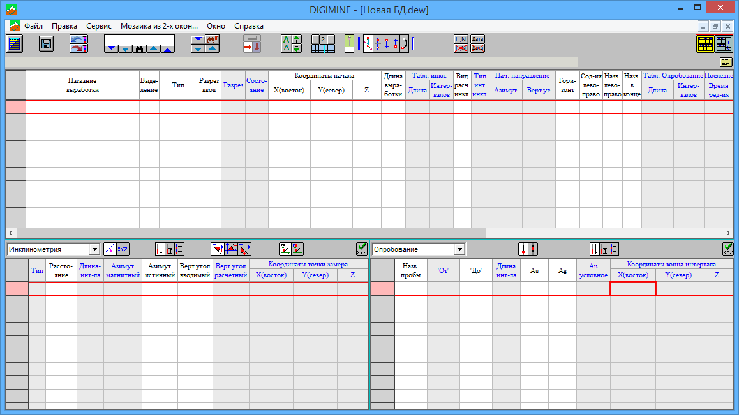
Удобство использования БД
В DIGIMINE не требуется значительных настроек и специального администрирования системы управления базой данных.
Новый файл БД детальной разведки со всеми обязательными таблицами и столбцами, а также связями между ними создается нажатием одной кнопки.
После этого сразу можно приступать к работе с новой БД.

Slide 4
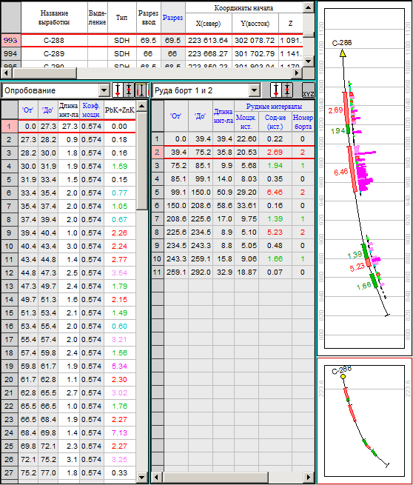
Расчет рудных интервалов по заданным кондициям
Расчет рудных интервалов по заданным кондициям, используемый на постсоветском пространстве.
Реализованы все варианты выделения рудных интервалов: жесткий, базовый, мягкий.

Slide 5
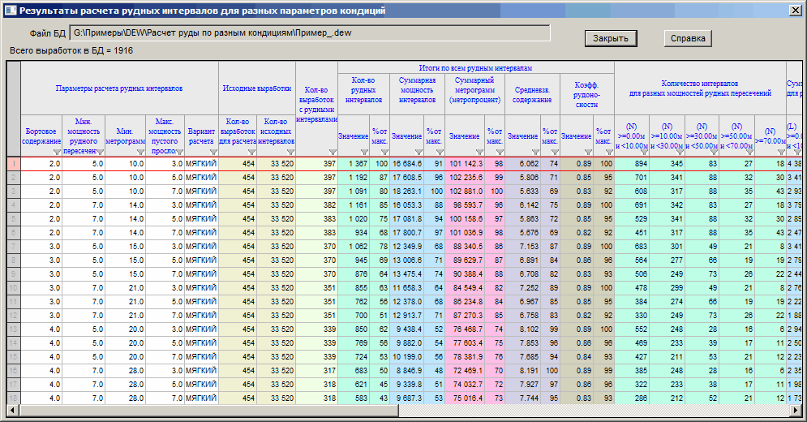
Расчеты рудных интервалов для многих вариантов кондиций
В DIGIMINE имеется возможность за один прием получить в виде таблицы показатели рудных интервалов, получаемых при разных параметрах кондиций (бортовое содержание, минимальная мощность рудных тел, максимальный безрудный прослой) с заданным шагом.

Slide 6
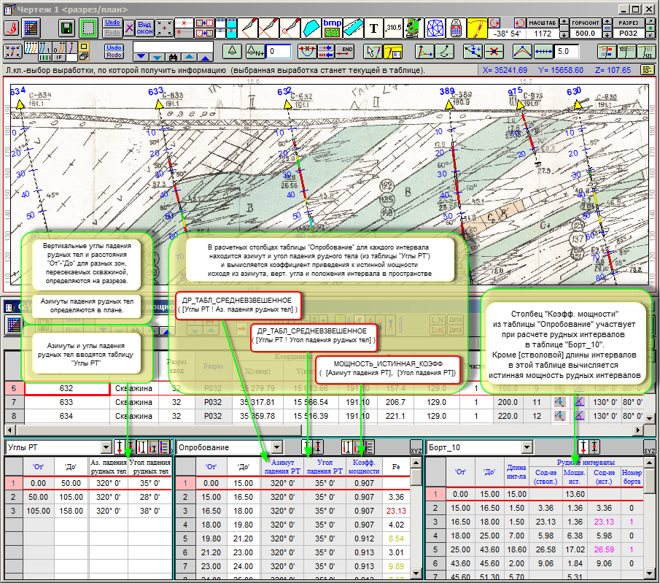
Истинная мощность рудных тел
Имеются механизмы, позволяющие достаточно удобно оперировать с истинными мощностями рудных тел.

Slide 7
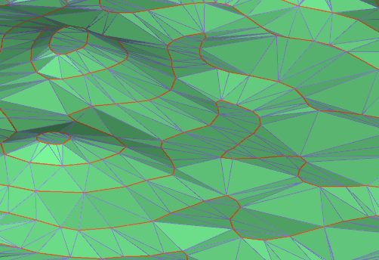
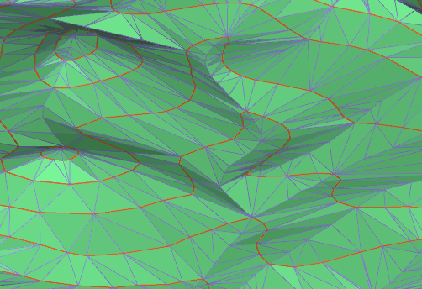
Продвинутые алгоритмы построения моделей поверхностей
Вместо горизонтальных треугольников, опирающихся на точки одной и той же изолинии или разных изолиний с одинаковыми отметками, строятся треугольники, описывающие выпуклые или вогнутые формы рельефа (тальвеги/водоразделы, седловины, вершины/впадины).
Триангуляция Делоне с ограничениями
Триангуляция DIGIMINE

Slide 8
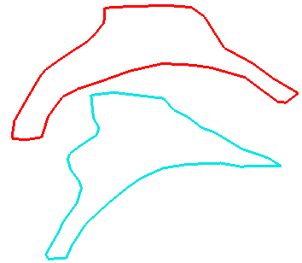
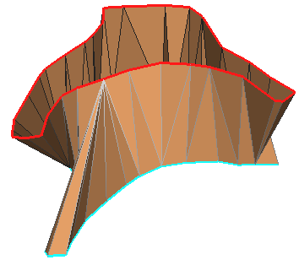
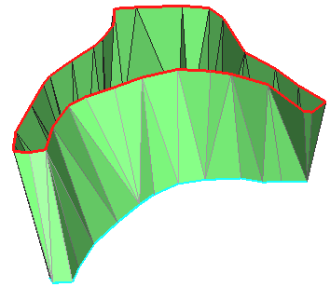
Продвинутые алгоритмы построения каркасов
Имеются алгоритмы, достаточно хорошо "чувствующие" форму исходных контуров и уменьшающие количество случаев, в которых требуется ручное вмешательство.
Исходные контуры
Алгоритм с минимизацией площади треугольников
Улучшенный алгоритм DIGIMINE
Добавление соединительных линий и изменение алгоритма триангуляции можно производить "на лету", без повторного выбора исходных полилиний.,
Исходные полилинии для триангуляции можно формировать из нескольких, состыкованных друг с другом полилиний.
Программа автоматически отслеживает "плотное прилегание" смежных моделей поверхностей и обеспечивает идентичность треугольников на их стыках.

Slide 9
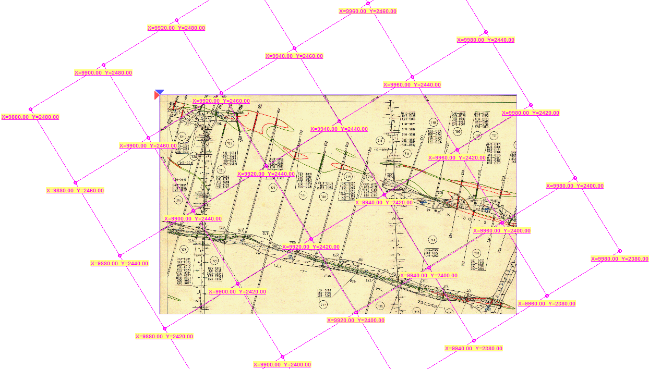
Привязка растровых изображений
В DIGIMINE реализована производительная и качественная привязка растровых изображений чертежей по всем точкам сетки.
Имеются несколько вариантов привязки растровых изображений в плане и на разрезах, в зависимости от особенностей исходных чертежей.

Slide 10
Векторизация растровых изображений
В программе DIGIMINE реализован механизм полуавтоматической векторизации растровой подложки.
Механизмом векторизации можно пользоваться не только при вводе полилиний и полигонов, но и при редактировании в графическом режиме выработок из Базы Данных детальной разведки.
Программа содержит богатый инструментарий для работы с векторной информацией

Slide 11
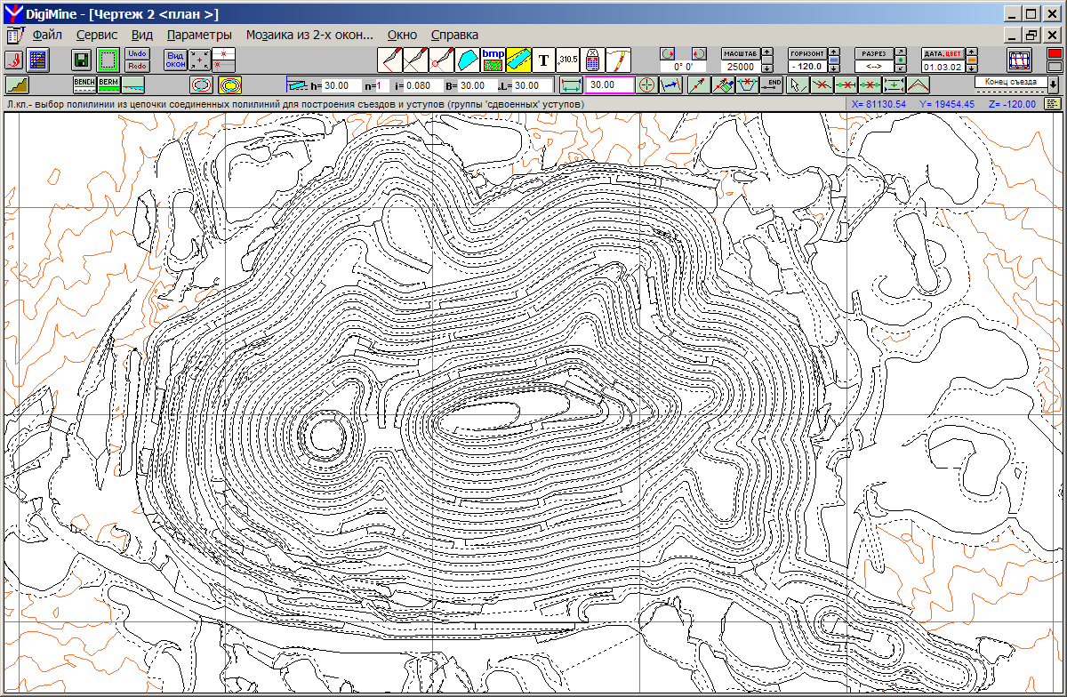
Построение карьеров
В программе DIGIMINE имеются гибкие механизмы задания параметров бортов карьера,
построения уступов, съездов, берм и вставка карьеров в рельеф

Slide 12
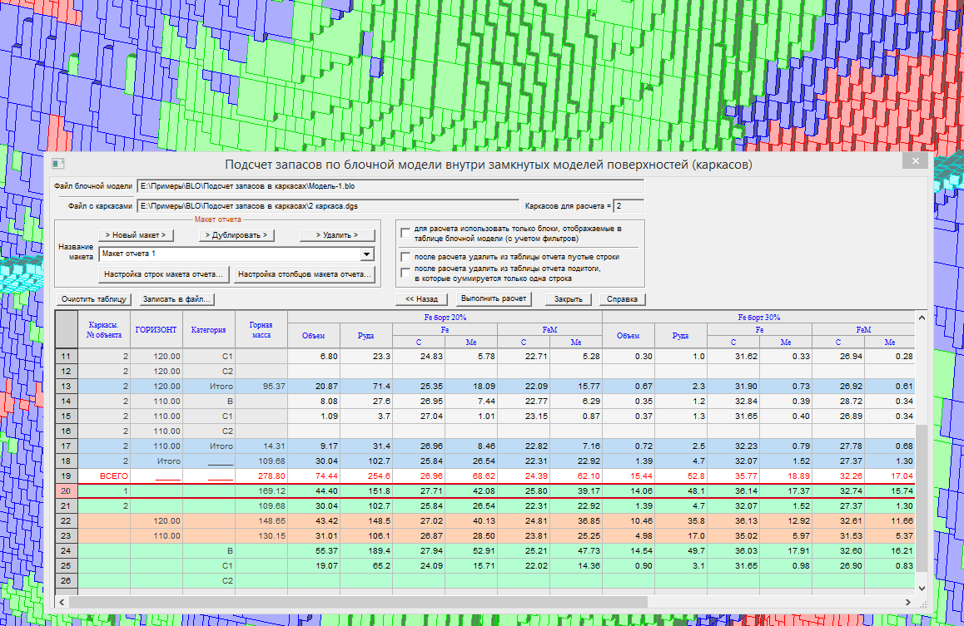
Удобный подсчет запасов по блочной модели
При подсчете запасов по блочной модели используются удобные и гибкие механизмы для настройки отчета как в горизонтальном, так и в вертикальном направлении. Макеты отчетов позволяют ускорить процесс подготовки отчета при повторных расчетах.
При подсчете запасов внутри каркасов вычисляются ТОЧНЫЕ объемы частей каждого блока (субблока), попадающего в каркасы.

Slide 13
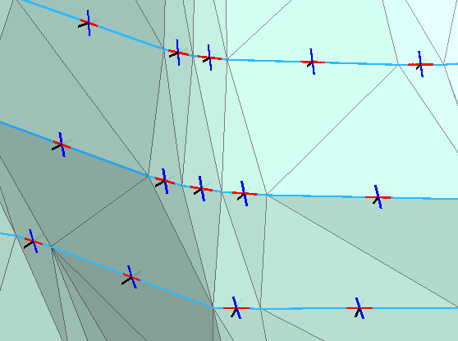
Новое в программе DIGIMINE
Разработан функционал по созданию блочных моделей месторождений с использованием методов обратных расстояний в степени и ближайшего соседа.
Для метода обратных расстояний добавлена возможность использования динамической анизотропии.
Для динамической анизотропии разработан механизм использования полилиний из моделей поверхностей каркаса и треугольники, по ребрам которых проходят эти полилинии, что исключает появление резко различающихся углов ориентировки эллипсоида

Slide 14
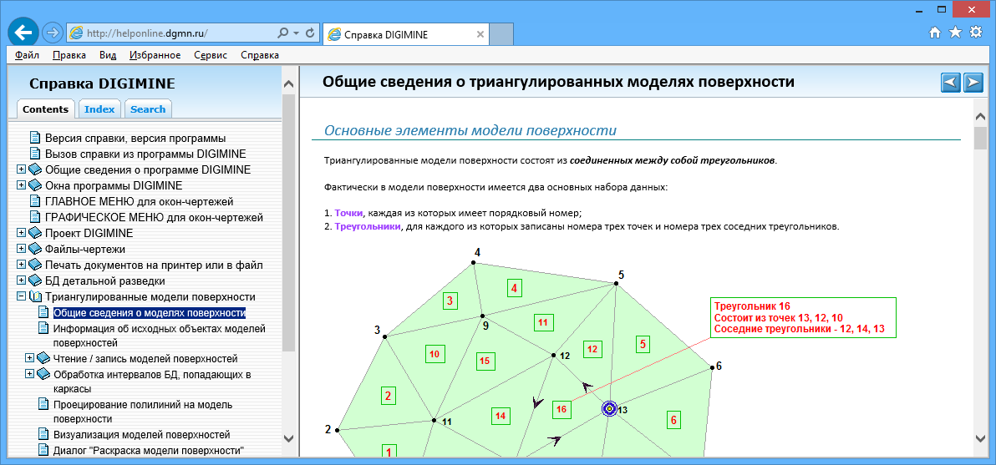
Подробная информация о DIGIMINE
Подробная инструкция по работе с программой выложена на сайте и регулярно обновляется.

Slide 15
Комплектация программного продукта
Помимо ядра, в DIGIMINE входят:
модуль работы с БД детальной разведки;
модуль работы с полилиниями, полигонами, точками, текстами ;
модуль работы с растровыми изображениями;
модуль работы с триангулированными моделями поверхностей;
модуль построения проектных съездов, уступов и берм карьера;
модуль построения блочных моделей месторождений;
модуль импорта блочных моделей и подсчета запасов с их использованием;
модуль обработки ортогональных и тахеометрических съемок.
В настоящее время стоимость набора модулей западных программ, сопоставимых по функциям с основными модулями DIGIMINE обходится примерно в 3 - 4 раза дороже.

Slide 16
Заключение
DIGIMINE дружественно относится к пользователю.
Изначально русскоязычный интерфейс, нет проблем погрешностей перевода.
Изучение DIGIMINE проще и быстрее.
DIGIMINE не обладает полным набором функций, имеющихся в импортном программном обеспечении. Однако во многих случаях в этом нет необходимости.
Даже при приобретении западных программ большая часть рабочих мест комплектуется лишь некоторыми модулями.
Разница в цене и дополнительные возможности, которые имеет DIGIMINE, являются вескими аргументами в пользу приобретения DIGIMINE.
Можно рекомендовать использование DIGIMINE совместно с западными программами, причем целесообразно, чтобы количество лицензий DIGIMINE превышало количество лицензий западных программ.
Обмен информацией между DIGIMINE и другими программами не представляет проблемы благодаря наличию процедур экспорта/импорта файлов.

